Slide 1
İDARİ VE MALİ İŞLER DAİRE BAŞKANLIĞI’NA HOŞGELDİNİZ
GÜL ŞAHİN
DAİRE BAŞKANI

Slide 2
MİSYONUMUZ
Üniversitemiz birimlerinin, hizmet ve faaliyetlerini yürütmede, mevcut yasal düzenlemeler çerçevesinde her türlü kaynağı etkin ve verimli kullanarak paydaşlarına en kısa sürede en kaliteli ve en uygun maliyetle mal ve hizmet desteği vermektir.

Slide 3
VİZYONUMUZ
İşinde uzman, çağdaş, bilimsel düşünen, teknolojide değişim ve gelişimi etkin ve verimli bir şekilde uygulayan öncü bir İdari ve Mali İşler Daire Başkanlığı olmak.

Slide 4
GÜL ŞAHİN
(DAİRE BAŞKANI)
Fatma DÖNE
Sekreter
GENEL HİZMETLER BİRİMİ
İHALE BİRİMİ
SATINALMA BİRİMİ
GENEL EVRAK VE EBYS BİRİMİ
SİVİL SAVUNMA BİRİMİ
TAŞINIR KAYIT VE KONTROL BİRİMİ
Meryem TÜRKER
(Şube Müd.)
(4734-2886)
İsmail BAŞTÜRK
(Şube Müd.)
Zeynel YALÇIN
(Şube Müd.)
ŞEF
(Boş)
Y.Kenan AYDIN
(Uzman)
ŞEF
(Boş)
Taci ÖZCAN
(ŞEF)
Erkan EROL
(ULAŞ. HİZM. ŞEFİ)
Fatma DÖNE
Memur
ŞEF
(Boş)
ŞEF
(Boş)
Aytek DOĞAN
(Memur)
Erkan ALTIN
(Memur)
Tülin KÜÇÜKKAHRAMAN
(Memur)
Fatma DİNÇER
(Sekreter)
Yasin YILMAZ
(Memur)
Ufuk ÖZALTUN
(Bil. İşl.)
Mevlüt ÖZKAYNAK
(Memur)
Dürdane TÜRKMENOĞLU
(Hizmetli)
Ahmet NALÇAK
Aşkın YÜCEL
Ayhan GÜNAY
Cemal TEMEL
İsmail ESKİMEZ
İsmail KALFA
Mehmet ÜSTÜN
Mehmet TAT
Mustafa KUTLU
Noğman KARAKOÇ
Ö.Lütfi SOYDEMİR
Serdal AYHANÖZ
Süleyman ERDOĞAN
Züleyha VARIŞ
(Memur)
Emrah KARCIĞA
(Memur)
Salih ATEŞ
(Memur)
Oktay BOĞA
(Memur)
Zeynep ERGÜN
(Bil.İşl.)
Mehmet BEŞER
(Bil. İşl.)
Mehmet SAVAŞ
(Sözleşmeli Personel)
Yeşim SOYER
(Memur)
Halit ATLI
(Tekniker)
Muhammed TEKSİN
(Hizmetli)
Ahmet EKİNCİ
(Hizmetli)

Slide 5
BİRİMLERİMİZ
İhale BİRİMİ
Satİnalma BİRİMİ
Genel Hizmetler BİRİMİ
Sİvİl Savunma BİRİMİ
Genel Evrak ve EBYS BİRİMİ
TaşInIr KayIt ve Kontrol BİRİMİ

Slide 6
İHALE BİRİMİ
Üniversitemizin ihtiyaçları doğrultusunda 4734 -4735 sayılı Kanunlar ve İlgili Mevzuat gereğince her türlü mal ve hizmet (yemek ihalesi hariç) alımında ihale yapmak ve sonrasında ihale ile ilgili iş ve işlemlerin gerçekleşmesini sağlamaktır.
Üniversitemizin gelir getiren yerlerin (kafeterya, çay ocağı, fotokopi odaları vb.) kiraya verilmesinde 2886 Sayılı Devlet İhale Kanun ve ilgili mevzuat kapsamında ihalelerini yapmak ve sonrasında ihalelerle ilgili iş ve işlemleri takip ederek gerçekleştirmektir.

Slide 7
İhale Birimi İşlemleri
Üniversitenin mal ve hizmet alımına ilişkin ihale işlemlerini ve ihaleye ilişkin süreçlerin takibini yapmak.
İhale konusuna ilişkin yaklaşık maliyet cetveli çıkarmak, ön izin ve onay belgesini hazırlamak.
Kamu ihale bülteninden EKAP sistemine girerek ihale kayıt numarası almak.
Hazırlanan ihale dokümanlarına (İdari Şartname, Teknik Şartname, Sözleşme Tasarısı vb.) KİK (Kamu İhale Kurumu)’ten onay almak.
Valilik ilan yazışmalarını, görevlendirme yazılarını, güvenlik tedbirleri yazılarını yazarak, ihale dosyalarını oluşturmak.
İhale formlarını hazırlamak.
Taleplere göre ihale doküman satışı yapmak.
İlan yayınlandıktan sonraki itirazlara ilişkin iş ve işlemleri yapmak.
İhaleleri sonuçlandırma işlemlerini (ihale komisyon kararı, kesinleşen ihale kararı, teminat yazıları, sözleşmeye davet yazısı, sözleşmenin hazırlanması ve takibi, kesin teminat yazısı ve EKAP sistemine ihaleyle ilgili bilgilerin girişi gibi) yapmak.
İhale sonuçlandıktan sonra da devam eden işlere ilişkin gereken yazışmaları yapmak.
Muayene kabul komisyonu oluşturarak, malların ilgili birimlere alınmasını sağlamak.
Yüklenici firmalarla ilgili haciz işlemlerine ilişkin gereken yazışmaları yapmak.
İhale ile ilgili hizmet alımlarına ilişkin ödeme emri ve hak ediş belgelerini hazırlamak.
Teminat Mektubu ve Kesin Teminat İadesine ilişkin yazışmaları yapmak.

Slide 8
Akaryakıt fişlerini listelemek ve kontrolünü yapmak.
Başkanlığın iş ve işlemleri ile ilgili SGK ve vergi borcu sorgulamaları yapmak.
KİK’teki güncel duyuruları takip etmek.
İhaleye ilişkin yaklaşık maliyet tablosu hazırlamak ve onaya sunmak.
İhaleye ilişkin şartname ve sözleşme hazırlamak.
İhale komisyonu oluşturmak ve onay almak.
İhalede gerekli olan belgeleri hazırlamak.
İhale sonrasında kesin teminat, sözleşme vergisi, karar pulu hesaplanarak ilgili kişilere tebliğ etmek.
Kiraya verilen yerlerin elektrik ve su sayaçlarını okuyarak takibini yapmak. Kiralamaya ilişkin yer teslim alma ve teslim etme tutanaklarını hazırlamak.
İhalelere ilişkin ilgili kurum veya üniversite birimlerine gerekli yazıları yazmak.

Slide 9
SATINALMA BİRİMİ
Üniversitemizin ihtiyaçları doğrultusunda 4734 sayılı Kamu İhale Kanunu ve 5018 sayılı Kamu Mali Yönetim Kanunu gereğince gerçekleştirilecek mal ve hizmet alımlarının iş ve işlemleri ile tahakkuk işlemlerini gerçekleştirmektedir.

Slide 10
Satınalma Birimi İşlemleri
4734 sayılı Kamu İhale Kanunu ve 5018 sayılı Kamu Mali Yönetim Mevzuatı çerçevesinde yapılacak mal ve hizmet alımlarının tahakkuk işlemleri ile ödemelerini gerçekleştirmek.
Başkanlık bütçesinden yapılan 4734 sayılı Kanuna göre yapılan ihaleler ile doğrudan temin yoluyla yapılan tüm alımların gerçekleştirme görevini yapmak.
4734 sayılı Kanununun ilgili maddelerine göre istisna kapsamındaki DMO vb. kurumlardan alımlar yapmak.
Bölünmeyen hizmetler kapsamında yer alan doğalgaz, elektrik ve su ödemelerini yapmak.
Harcama belgeleri yönetmeliğine göre tahakkuka bağlanacak belgeleri incelemek ve ödeme işlemlerini takip etmek.
Başkanlığın bütçe hazırlık çalışmalarında yer almak.
Ödeneklerin takibini yapmak (Devlet bütçesinden bir harcama yapılırken ilgili mevzuata uygun olup olmadığı ile harcamaların konusuna göre hangi tertipten ödeneceğinin tespitini yapmak, ödeneği olmayan bir işe başlamamak, ödenek üstü harcama yapmamak vb.)
Satın almayla ilgili farklı komisyonlarda yer almak.
Mal ve malzeme alımlarında piyasa teklifleri ile ilgili görüşmeler yapmak.
Makine ve teçhizat ile ilgili bakım ve onarım giderlerini karşılamak.
Tüketime yönelik mal ve malzeme alımı, gazete, dergi abonelik giderlerini karşılamak.
Araçlara ilişkin her türlü bakım, yıllık mali zorunluluk ve sigorta işlemleri ile ilgili ödemeleri yapmak.
Avans ve kredi işlemlerini yapmak.
657 sayılı Devlet Memurları Kanunu 211 inci maddesi gereğince Üniversitenin Rektörlük ve İdari birimlerinde görev yapmakta olan personelin giyecek yardımı işlemlerini yürütmek.
Muayene teslim tesellüm ve irsaliye belgelerini kontrol etmek.
İkinci öğretim ve yaz okulu gelirlerinden satın alınması gereken mal ve hizmetlere ilişkin iş ve işlemleri Üniversite genelinde yürütmek.
Üniversiteye ait binaların “bina küçük onarımlarının” yaptırılması ile ilgili satın alma işlemlerini yürütmek.
Üniversitemize ait tüm birimlerinin, makine teçhizat, kırtasiye, temizlik, büro malzemesi ve demirbaş ihtiyaçlarının Devlet Malzeme Ofisi’nden, Avans ve Kredilerin açılması yoluyla alınacak olan malzemelerin D.M.O.’dan ya da DMO’da bulunmayan malzemelerin ilgili firmalardan temin edilmesi sonucu Üniversite depolarına teslim etmek.
Yangından korunma malzemeleri ile ilgili olarak Üniversitemiz tüm birimleri için yangın söndürme cihazları alımı, doldurulması ve bakımlarının yaptırılması ihale işlemlerini yapmak.
Posta hizmetlerinin yürütebilmesi için pul alımı ve pul makinelerinin yükletilmesini sağlamak.

Slide 11
GENEL HİZMETLER BİRİMİ
Birimimiz; hizmet araçlarımızın muayene, bakım-onarım, zorunlu trafik sigortası, araç ruhsatı, plaka işlemleri, Üniversitenin tüm görevli personelinin ulaşım hizmeti, Resmi Mühür Yönetmeliği gereğince ihtiyaç duyulan mühürlerin yaptırılma işlemleri, görev yapan personel ile ilgili her türlü yazışmaları,birimlerin temizlik personeli ihtiyacının karşılanması ve telefon hizmeti v.b. ile ilgili iş ve işlemlerin gerçekleşmesini sağlamaktadır.

Slide 12
Genel Hizmetler Birimi İşlemleri
Resmi araçların ve şoförlerin şehirlerarası görevlendirmesi ve şehir içi görev organizasyonunu yapmak.
Daire Başkanlığının ekonomik ömrünü dolduran araçlarının hurdaya ayrılması ve satılmasına ilişkin işlemlerin yapılmasını sağlamak.
Telefon yazışmaları ve diğer yazışmaların takibinin yapılmasını sağlamak.
Personel taşıma servisi için birimlerden bilgi istemek, bilgileri listelemek, hat krokileri hazırlamak, güzergahlarını belirlemek ve İhale Birimine bildirilmesini sağlamak.
Personel servislerinin takip ve kontrollerinin yapılmasını sağlamak.
Temizlik elemanlarının işlerinin takip ve organizasyonunun yapılmasını sağlamak.
Milli Emlak tan Üniversitemize tahsisli lojmanların tahsisleri ile ilgili yazışmaların yapılmasını, yıl sonu kira güncellemelerinin gerçekleştirilmesini sağlamak.
Resmi araç takip sisteminin (CPA) denetimini yapmak.
(Turkcell, Vodafone, Telekom ve Arvento araç takip kurum yetkilisi).
Resmi mühür talep yazışmaları ve teslim işlemlerini yapmak.
Genel hizmetlere (telefon, lojman, personel yollukları vb.) ilişkin iş ve işlemlerin yapılmasını sağlamak.
Personel ilişik kesme, işe başlama, izin, rapor, giden ve gelen yazıların zamanında cevaplandırılması gibi Başkanlığa ait tüm işlere ilişkin yazışmaların yapılmasını sağlamak.

Slide 13
Başkanlığın web sayfası güncellemelerinin yapılmasını sağlamak.
Günlük yerel gazetelerin birimlere dağıtımının yapılmasını sağlamak.
Müteahhit firma aracılığı ile Üniversiteye bağlı birimlerin genel temizlik işlerinde çalıştırılan işçilerin ihale koşullarına uygunluğunu, işleri yerine getirip getirmediklerinin denetlenmesini sağlamak.
İhale kapsamında firma tarafından getirilen temizlik maddeleri ve ekipmanların şartname hükümlerine göre teslim alma.
Personel yemek hesabının aylık kontrolünü yapmak.
Üniversite birimlerindeki hurdaya ayrılmış malzemelerin toplanması.
Araçların bakım ve onarımı ile ilgili teknik raporların incelenerek üst yönetime bildirmek.
Talep edilen hizmetlerde gerek kurum dışı birimlerle gereken irtibat ve koordinasyonu sağlamak.
Birimlerden gelen üst yönetimin onayladığı araç talep formlarının incelenerek şoför ve araç tahsisinin yapılmasını sağlamak.
Şoför ve araçların aylık faaliyetlerini incelemek ve Daire Başkanına bildirmek.
Araçların bakım onarım vb. durumlarını takibini yapmak.
Üniversite servis araçlarının plan ve programını yapmak.
Bağlı olduğu proses ile üst yönetici/yöneticileri tarafından verilen diğer işleri ve işlemleri yapmak.
Yapılan iş ve işlemlerden dolayı Daire Başkanına, Genel Sekretere ve Rektöre karşı sorumludur.
İş sağlığı ve güvenliği ile ilgili iş ve işlemlerin incelenmesi ve yapılmasını sağlamak.

Slide 14
SİVİL SAVUNMA BİRİMİ
Birimimiz, Sivil Savunmaya yönelik Mevzuatları inceleyerek, Üniversitemizin sivil savunma planının hazırlanması ve sivil savunma konularında yapılan iş ve işlemlerin denetimini sağlamaktır.

Slide 15
Sivil Savunma Birimi İşlemleri
Sivil savunma planlarını hazırlamak ve bu planları güncellemek,
Kamu kurum ve kuruluşlarının tahliyeye ilişkin planlamasını koordine etmek,
Sivil savunma servislerinin kuruluşunu sağlamak ve eğitimlerini yaptırmak,
Afet, sivil savunma ve acil durum hizmetleri için gerekli olan araç, gereç ve malzemenin tedarik ve teminini ilgili birimlerle koordine ederek planlamak, mevcutların bakım ve korunmalarının takibini yapmak,
Afet, sivil savunma, acil durum ve seferberlik hizmetleri için gerekli ödeneği ilgili birimlerle koordine ederek belirlemek ve bütçeye konulmasını sağlamak,
Afet ve acil durum hallerinde müdahaleyi koordine etmek ve üst yöneticileri bilgilendirmek,
Hizmetlerle ilgili mevzuat, yayın ve direktifleri izlemek, incelemek ve bunların gereklerini yerine getirmek,
Bu Yönetmelikte belirtilen görevlerin yerine getirilmesi amacıyla; Kurumu ile Afet ve Acil Durum Yönetimi Başkanlığı, İl Afet ve Acil Durum Müdürlüğü ve diğer kamu kurum ve kuruluşları arasında işbirliği ve koordinasyonu sağlamak,
Kimyasal, biyolojik, radyolojik ve nükleer savunma ile ilgili iş ve işlemleri yürütmek,
27/11/2007 tarihli ve 2007/12937 sayılı Bakanlar Kurulu Kararıyla yürürlüğe konulan Binaların Yangından Korunması Hakkında Yönetmelik hükümlerinin kurumunda uygulanmasını takip etmek ve yangın önleme tedbirlerini denetlemek,
Kurum içerisinde ikaz ve alarm haberlerinin alınıp verilmesi ve siren sisteminin işletilmesine ilişkin işlemleri yürütmek,

Slide 16
Kurumun sığınaklarla ilgili hizmetlerini düzenlemek ve yürütmek,
Afet, sivil savunma, acil durum, kimyasal, biyolojik, radyolojik ve nükleer tehdit ve tehlikeler, koruyucu güvenlik ve ilk yardım konularında kurum personeli ile kurumun denetimine tabi özel kuruluş personeline eğitim vermek,
Afet, sivil savunma, acil durum ve seferberlikle ilgili düzenlenen tatbikatlarda kurumu adına sekretarya hizmetlerini yapmak, bu konularla ilgili kurumda tatbikatlar düzenlenmesini ve yürütülmesini sağlamak,
Kurumun denetimine tabi kamu kurum ve kuruluşlarında yürütülen afet, sivil savunma, acil durum, seferberlik ve koruyucu güvenlik hizmetlerini denetlemek,
Seferberlik ve savaş hali hazırlıkları ile ilgili iş ve işlemlerini yapmak ve yaptırılmasını sağlamak,
Kurumun Afet ve Acil Durum Yönetim Merkezinin sekretarya hizmetini yapmak, İl Afet ve Acil Durum Yönetim Merkezi ile koordinasyonu sağlamak,
Koruyucu güvenlik hizmetlerinin koordinasyonunu sağlamak, kamu kurum ve kuruluşlarının üst amiri adına hizmetin takip ve denetimini yapmak,
İlgili mevzuat uyarınca kurumun üst yöneticisi tarafından verilen görevleri yapmak.

Slide 17
GENEL EVRAK VE EBYS BİRİMİ
Birimimiz, Üniversitemizin kurum içi kurum dışı gelen-giden evraklarının takibini ve yönlendirilmesini yapmaktadır.

Slide 18
Genel Evrak Birimi İşlemleri
Üniversitenin kurum içi-kurum dışı gelen-giden evraklarını takip etmek ve ilgili birimlere havale etmek.
Gelen evrakı Elektronik Belge Yönetim Sistemine kaydedip Genel Sekretere havale etmek.
Üniversite birimlerine giden evrakların Elektronik Belge Yönetim Sistemi ile havalesini yapmak
Kurum içi-kurum dışı evrakları inceleyip kendi aralarında sıralamak (gizli, acil, önemli vb.)
Evrakları kayıt altına almak.
Birimler için önem arz eden evrakları ve eklerini sisteme zimmetli gibi yazmak, havalelerine göre birimlere ya da sorumlu kişilere teslim etmek.
Evrakların nasıl gönderileceğine karar vermek (APS, kargo, elden teslim, iadeli-taahhütlü vb.) ve sisteme yazıp göndermek.
Üniversite birimlerden elden getirilen evrakların kaydını ve havalesini yapmak.
Kargodan gelen kitap, dergi ve afişlerin evraklarını kontrol etmek ve ilgili birimlere teslim etmek.
Kurum dışına giden evrakların posta, kargo ve iadelerini hazırlamak, kontrol etmek ve postaya/kargoya teslim etmek.
Daire Başkanlığının 2005/7 sayılı Genelgesi doğrultusunda dosyaları ve arşivleme işlemlerini yapmak.
Kapalı gizli zarf ve kişiye özel zarfları ilgili kişi veya kuruma zimmet karşılığı teslim etmek.
Posta ve kargoya gidecek evrakların zarfını hazırlamak ve pulunu yapıştırmak.
Resmi kurumlara gidecek evrakların zimmet defterine kaydını yapmak.
Akademik personele ait Bilimsel Yayın Dosyalarını elden teslim almak, kayda girmek, havale bilgilerini kontrol ederek ilgili Rektör Yardımcılığı makamına elden teslim etmek.
Evrakları dosya numarası ve tarihe göre ayırarak arşivlemek.

Slide 19
EBYS Birimi İşlemleri
İşe yeni başlayan ve işten ayrılan personel için Elektronik Belge Yönetim Sisteminde gerekli düzenlemeleri yapmak.
Gelen evrakların yıl sonunda Elektronik Belge Yönetim Sisteminden çıktısını almak.
EBYS’de çıkan sorunları gidermek (kullanıcı oluşturma, yetkilendirme, şifre işlemleri, gelen, giden ve havaleden kaynaklanan kullanıcı hatalarının düzeltilmesi gibi…)
Devlet Teşkilatı Veri Tabanı (DTVT) Yetkilisince e-devlet şifresi ile yeni kurulan birim ve bölümlerin Daire Başkanı kontrolünde resmi yazışma kodlarını e-devlet üzerinden vermek,
Başbakanlık Kamu Hizmet envanterinden (kamu uygulama merkezi)yazışma kodları için onay almak ve birimleri bilgilendirmek.
E-devlet üzerinden oluşturulan birim ve bölümleri EBYS’de oluşturmak.
EBYS yetkilisince kullanıcı şifrelerinin blokesini kaldırmak.
Bağlı olduğu proses ile üst yönetici/yöneticileri tarafından verilen diğer işleri ve işlemleri yapmak

Slide 20
TAŞINIR KAYIT VE KONTROL BİRİMİ
Birimimiz, Taşınır Mal Yönetmeliği doğrultusunda kaynağına ve edinme yöntemine bakılmaksızın Rektörlüğümüze ait taşınır malların kaydını, muhafazasını ve kullanımı ile yönetim hesabının verilmesi görevlerini yürütmektedir.

Slide 21
Taşınır Kayıt ve Kontrol Birimi İşlemleri
Rektörlük ve birimlere ihale yolu ile alınan demirbaş ve diğer malzemenin kanun, yönetmelik ve diğer mevzuat hükümlerine göre depo ve kullanıcılara giriş çıkışını yapmak.
Mal ve hizmet alımları ile ilgili kayıtları tutmak.
Alınan malzemeyi kontrol ederek depolarda saklanmasını sağlamak, yıl sonunda sayım işlemlerini yaparak ilgili yerlere göndermek.
Harcama birimince edinilen taşınırlardan muayene ve kabulü yapılanları cins ve niteliklerine göre sayarak, tartarak, ölçerek teslim almak, doğrudan tüketilmeyen ve kullanıma verilmeyen taşınırları sorumluluğundaki depolarda muhafaza etmek.
Muayene ve kabul işlemi hemen yapılamayan taşınırları kontrol ederek teslim almak, bunların kesin kabulü yapılmadan kullanıma verilmesini önlemek.
Taşınırların giriş ve çıkışına ilişkin kayıtları tutmak, bunlara ilişkin belge ve cetvelleri düzenlemek ve taşınır yönetim hesap cetvellerini konsolide görevlisine göndermek.
Tüketime veya kullanıma verilmesi uygun görülen taşınırları ilgililere teslim etmek.
Depoda çalınma veya olağanüstü nedenlerden dolayı meydana gelen azalmaları harcama yetkilisine bildirmek.
Depo sayımını ve stok kontrolünü yapmak, harcama yetkilisince belirlenen asgarî stok seviyesinin altına düşen taşınırları harcama yetkilisine bildirmek.
Kullanımda bulunan dayanıklı taşınırları bulundukları yerde kontrol etmek, sayımlarını yapmak ve yaptırmak.
Harcama biriminin malzeme ihtiyaç planlamasının yapılmasına yardımcı olmak.

Slide 22
Kayıtlarını tuttuğu taşınırların yönetim hesabını hazırlamak ve harcama yetkilisine sunmak.
Taşınır işlemleriyle ilgili belgeleri hazırlamak ve ilgili kişilere imzalatmak, imzalatılan fişleri çıkış dosyasına takmak.
Günlük depo kontrolü yapmak.
Depoya gelen malzemeleri teslim almak, depodan gerekli yerlere çıkışlarını sağlamak.
İdari ve Mali İşler Daire Başkanlığının, Rektörlüğün ve Bölümlerin Taşınırlarını düzenlemek ve hazırlamak.
Rektörlük olarak alınan malzemelerin girişlerini çıkışlarını yapmak, sene sonu cetvellerini hazırlamak ve Sayıştay’a bildirmek.
Taşınırların yangına, ıslanmaya, bozulmaya, çalınmaya vb. tehlikelere karşı korunması için gerekli tedbirleri almak ve alınmasını sağlamak.
Depo sayımı ve stok kontrolünü yapmak.
Depoların temiz ve düzenli olmasını sağlamak.
Sorumluluğunda bulunan depoları devir teslim yapmadan görevinden ayrılmamak.
Birimlerce iade edilen demirbaş malzemeyi almak, bozuk, tamiri mümkün olmayanların kayıtlardan silinmesi, hurdaya ayrılan malzemenin imha etmek ya da gösterilen yere tutanakla teslim etmek.
Üniversite birimlerinin ayrılan malzemelerinin düşümünü yapmak.
Hibe yoluyla verilen malzemeleri kayıt altına almak.
Depo demirbaş sayımı yapmak ve demirbaş listeleri düzenlemek.

Slide 23
Depo tüketim malzemelerinin sayımını yapmak ve yapılan sayımları depo defteriyle karşılaştırmak.
Personel yemek fişlerini birim mutemetlerinden toplamak ve kontrol edilmek üzere Bilgi İşlem Daire Başkanlığı’na bildirmek.
Personel yemek komisyon kararını almak ve yazmak.
Temizlik malzemelerinin birimlere dağıtımını yapmak.
Tüketime ve kullanıma verilmesi uygun görülen taşınırları ilgililere teslim etmek.
Memur, depoya ilişkin her türlü yetkiye ve Taşınır Otomasyon Programını kullanma yetkisine sahiptir.
Memur, sorumluluğunda bulunan depolarda kasıt, kusur, ihmal veya tedbirsizlikleri nedeniyle meydana gelen kayıp ve noksanlıklardan sorumludurlar.
Bağlı olduğu proses ile üst yönetici/yöneticileri tarafından verilen diğer işleri ve işlemleri yapmak.

Slide 24
HİZMETLERİMİZ
ULAŞTIRMA HİZMETLERİ
TEMİZLİK HİZMETLERİ
GÜVENLİK HİZMETLERİ
DAĞITIM HİZMETLERİ

Slide 25
ULAŞTIRMA HİZMETLERİ
Eğitim-Öğretim kapsamında düzenlenen teknik gezilerde öğrenci ve öğretim elemanlarımızın ulaşımlarının sağlanması,
Kongre, Konferans, Sempozyum, Tanıtım Faaliyetleri vb. organizasyonlarda katılımcıların ve görevlilerin ulaşımlarının sağlanması,
Öğrenci topluluklarının düzenlediği/katıldıkları sosyal etkinliklerde ulaşımlarının sağlanması,
Üniversitemize gelen yerli ve yabancı konuklarımızın ulaşımının sağlanması,
Üniversitemiz çalışanlarının resmi görevleri ile ilgili ulaşımlarının sağlanması,
Üniversitemiz ve bağlı birimlerinde görev yapan idari personelin servis ulaşım hizmetinin sağlanması,
İdari Personelin servis hizmeti hizmet alımı yolu ile kiralanan 10 adet servis aracı ile sağlanması

Slide 26
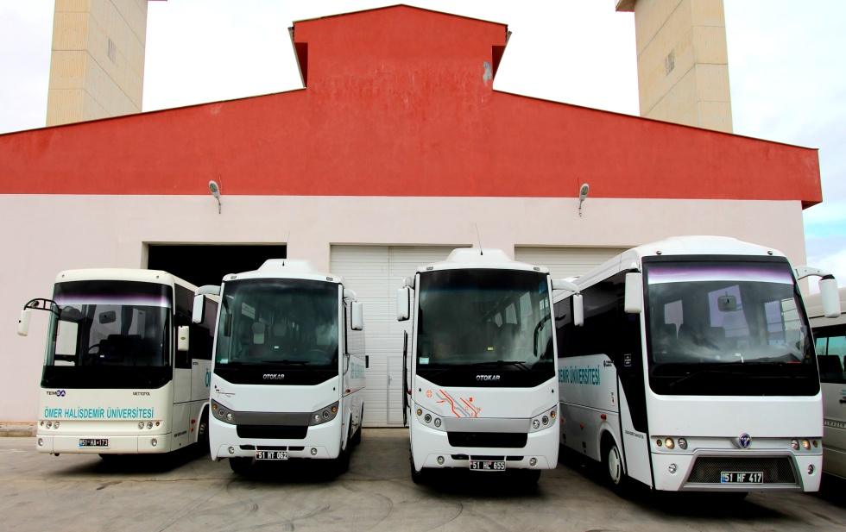
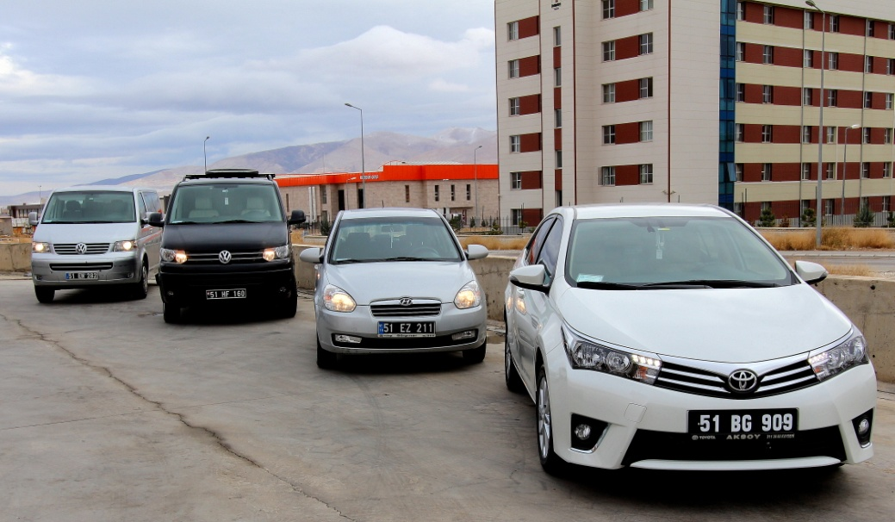
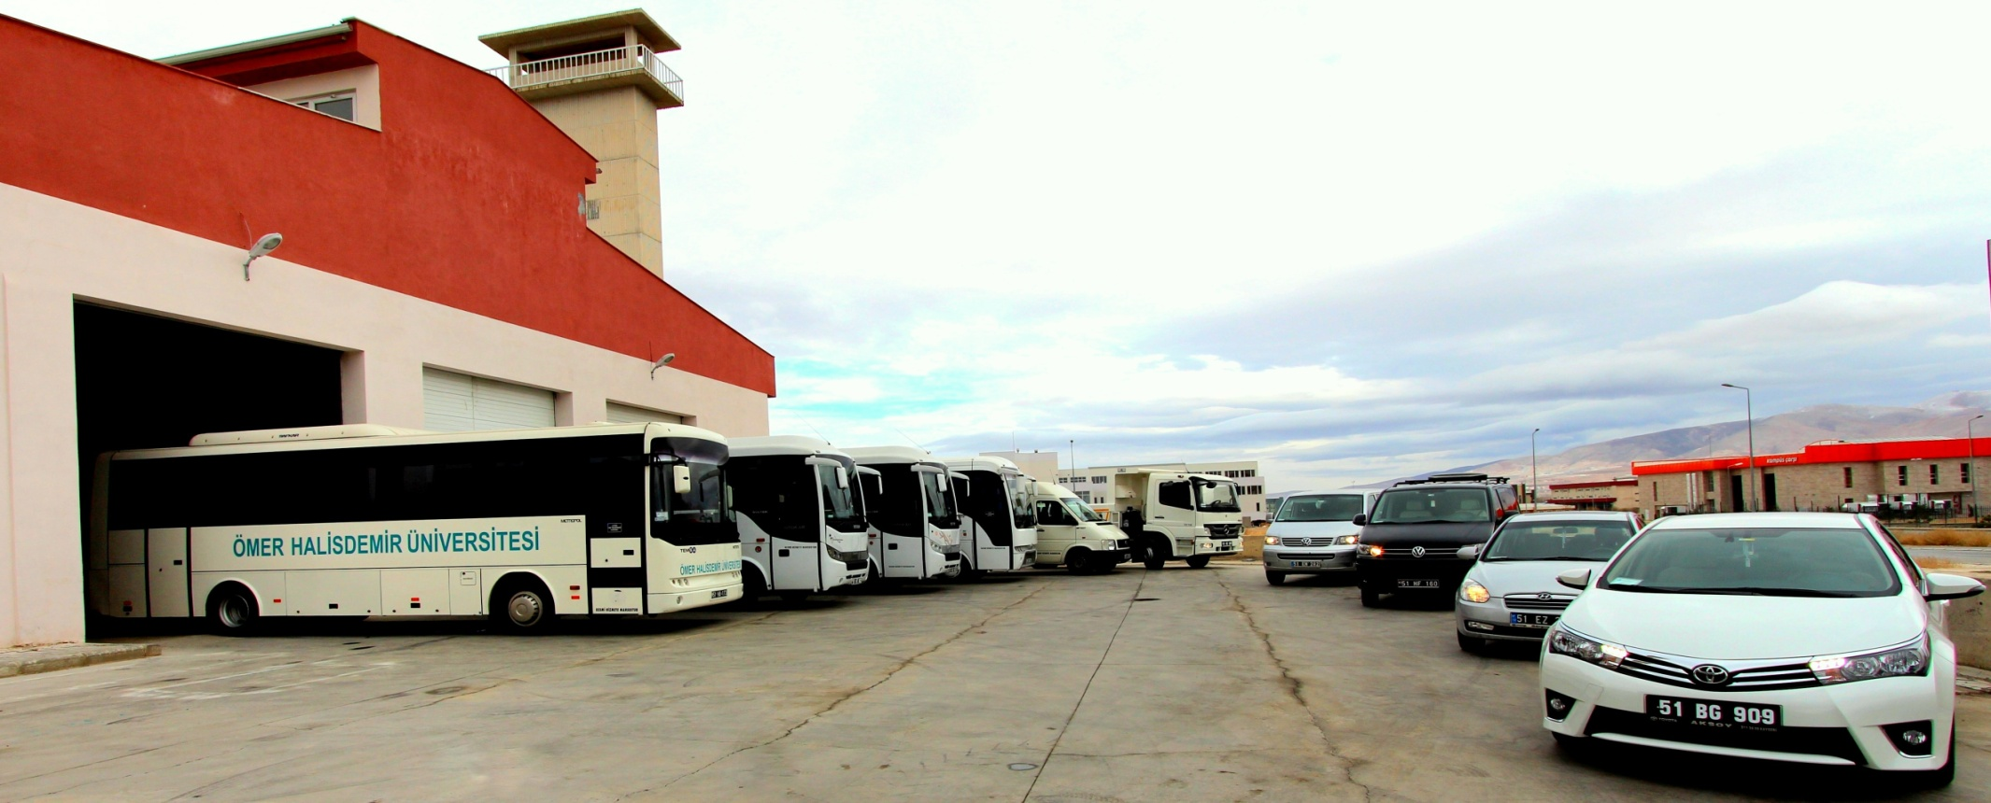
HİZMET ARAÇLARI

Slide 27
ARAÇ LİSTESİ
S.N | MARKASI |  | PLAKASI | MODELİ | ÖZELLİĞİ
1. | MERCEDES |  | 51 HZ 297 | 2013 | KAMYON
2. | MİTSUBİSHİ (Çift Kabin Kamyonet) |  | 51 HR 990 | 2012 | PİCK- UP
3. | PEJOGEOT |  | 51 DH 064 | 2002 | PANELVAN
4. | MİTSUBİSHİ |  | 51 DT 910 | 1993 | KAMYONET
5. | FORD |  | 51 AV 064 | 2001 | İTFAİYE/ARAZÖZ
6. | OTOKAR (SULTAN) |  | 51 HZ 005 | 2013 | OTOBÜS
7. | OTOKAR (SULTAN) |  | 51 HT 062 | 2012 | OTOBÜS
8. | OTOKAR (SULTAN) |  | 51 HL 655 | 2011 | OTOBÜS
9. | MİTSUBİSHİ (Prestij) (Ulukışla) |  | 51 HF 417 | 2011 | OTOBÜS
10. | METROPOL |  | 51 HA 173 | 2009 | OTOBÜS
11. | WOLSVAGEN Wolt |  | 51 EN 283 | 2007 | MİNİBÜS
12. | WOLSVAGEN (Transpoerter)(Makam) |  | 51 HF 160 | 2010 | MİNİBÜS
13. | WOLSVAGEN |  | 51 EN 282 | 2007 | MİNİBÜS
14. | MİTSUBİSHİ L-300 |  | 51 DP 485 | 1997 | MİNİBÜS
15. | MİTSUBİSHİ L-300 |  | 51 EA 644 | 1997 | MİNİBÜS
16. | TOYOTA COROLLA (SD 1.4) |  | 51 BL 655 | 2017 | OTOMOBİL
17. | TOYOTA COROLLA (SD 1.4) |  | 51 BL 656 | 2017 | OTOMOBİL
18. | TOYOTA COROLLA (SD 1.4) |  | 51 BG 909 | 2016 | OTOMOBİL
19. | TOYOTA CORALLA (SD 1.4) |  | 51 BC 932 | 2015 | OTOMOBİL
20. | WOLSVAGEN (JETTA) |  | 51 HR 864 | 2012 | OTOMOBİL
21. | AUDİ A6 (Makam) |  | 51 AA 001 | 2011 | OTOMOBİL
22. | HYUNDAİ |  | 51 EZ 211 | 2009 | OTOMOBİL
23. | BRODWAY |  | 51 EA 624 | 1997 | OTOMOBİL
24. | SPRİNĞ |  | 51 AL 133 | 1995 | OTOMOBİL
25. | SPRİNĞ |  | 51 AV 129 | 1995 | OTOMOBİL
26. | SPRİNĞ |  | 51 AL 842 | 1995 | OTOMOBİL
27. | DOĞAN (SLX) |  | 51 AN 002 | 1993 | OTOMOBİL
28. | ŞAHİN |  | 51 DP 032 | 1993 | OTOMOBİL
29. | CASE IH |  | 51 HZ 331 | 2013 | TRAKTÖR
30. | NEW HOLLAND |  | 51 HZ 326 | 2013 | TRAKTÖR
31. | NEW HOLLAND |  | 51 DL 964 | 2010 | TRAKTÖR
32. | FİAT |  | 51 AE 610 | 1998 | TRAKTÖR
33. | TÜMOSAN |  | 51HH838 | 2017 | TRAKTÖR
34. |  | MOTOSİKLET | 51 DH 961 | 2007 | MOTORLU BİSİKLET
35. |  | MOTOSİKLET | 51 EP 274 | 2007 | MOTORLU BİSİKLET
36. |  | MOTOSİKLET | 51 DF 324 | 2007 | MOTORLU BİSİKLET

Slide 28
TEMİZLİK HİZMETLERİ
Rektörlüğümüz ve bağlı birimlerinin temizlik hizmetleri 4734 sayılı kanun kapsamında hizmet satın alınarak yürütülmektedir.
Bu kapsamda;
Merkez Yerleşke ve bağlı yerleşkelerde bulunan tüm açık ve kapalı alanların büro, laboratuar, atölye, derslik, lavabolar, binaların dış cepheleri ve bahçelerin temizliği, 2016 yılı itibariyle 138 özel temizlik şirketi personeli ile etkin bir şekilde sağlanmaktadır. Eğitim birimlerimizin temizlik elemanı ihtiyaçları, kapalı ve açık alanlar ile öğrenci sayıları baz alınarak belirlenmektedir.
Birimlerimiz itibariyle temizlik işçilerine ait sayılar:

Slide 29
S.N. | BİRİMLER | KAPALI/AÇIK ALAN M2 | TEMİZLİK İŞÇİ SAYISI
1 | REKTÖRLÜK VE MERKEZİ ÜNİTELER | 11.700 | 8
2 | EĞİTİM FAKÜLTESİ | 14.375 | 8
3 | FE-EDEBİYAT FAKÜLTESİ | 25.525 | 7
4 | İKTİSADİ VE İDARİ BİLİMLER FAKÜLTESİ | 17.830 | 8
5 | MÜHENDİSLİK FAKÜLTESİ | 26.146 | 9
6 | MİMARLIK FAKÜLTESİ + İLETİŞİM FAKÜLTESİ + İSLAMİ İLİMLER FAKÜLTESİ | 9.990 | 3
7 | TARIM BİLİMLERİ TEKNOLOJİLERİ FAKÜLTESİ | 23.500 | 8
8 | BESYO + KAPALI SPOR SALONU | 12.174 | 5
9 | NİĞDE ZÜBEYDE HANIM SAĞLIK YÜKSEKOKULU + NİĞDE ZÜBEYDE HANIM SAĞLIK HİZMETLERİ MYO | 6.289 | 3
10 | YABANCI DİLLER YÜKSEKOKULU + FEN BİLİMLERİ ENSTİTÜSÜ + SOSYAL BİLİMLER ENSTİTÜSÜ | 5.235 | 3
11 | BOR MESLEK YÜKSEKOKULU | 9.000 | 4
12 | NİĞDE SOSYAL BİLİMLER MESLEK YÜKSEKOKULU + KAPALI SPOR SALONU + KONUK EVİ + BUTİK OTEL | 6.865 | 8
13 | NİĞDE TEKNİK BİLİMLER MESLEK YÜKSEKOKULU + DERBENT KONFERANS SALONU | 5.690 | 4
14 | ULUKIŞLA MESLEK YÜKSEKOKULU | 8.350 | 2
15 | BOR HALİL ZÖHRE ATAMAN MESLEK YÜKSEKOKULU | 6.000 | 2
16 | AYHAN ŞAHENK ÖĞRENCİ YURDU | 6.500 | 6
17 | SÜREKLİ EĞİTİM MERKEZİ (NÜSEM) | 4.500 | 1
18 | ULUSLARARASI İLİŞKİLER OFİSİ + ANIT ÇARŞI + ATATÜRK İLKELERİ VE İNKILAP TARİHİ BÖLÜM BAŞKANLIĞI + TÜRK DİLİ BÖLÜM BAŞKANLIĞI | 7.500 | 1
19 | KÜTÜPHANE VE DOKÜMANTASYON DAİRE BAŞKANLIĞI | 5.662 | 4
20 | ÇİM SAHA | 8.000 | 3
21 | ŞEHİT ÖMER HALİSDEMİR KONGRE VE KÜLTÜR MERKEZİ | 17.993 | 1
22 | KÜLTÜR VE SANAT EVİ | 700 | 2
23 | MERKEZİ LABORATUVAR | 3.310 | 2
24 | ARITMA TESİSİ |  | 1
25 | ARAÇ GARAJI | 1.870 | 1
26 | AÇIK ALAN | 125.000 | 19
27 | ORTAK ALANLARIN VE YENİ BİNALARIN TEMİZLİĞİ, TAŞIMA İŞLERİ, BİRİMLERİMİZDE GÖREV YAPAN TEMİZLİK İŞÇİLERİNDEN RAPOR, İZİN VS. KULLANANLARIN YERİNE YAPILAN GÖREVLENDİRMELER |  | 15
28. | İLETİŞİM FAKÜLTESİ | 11.450 | 2
 | TIP FAKÜLTESİ | 7500 | 2
TOPLAM |  | 388.654 | 142

Slide 30
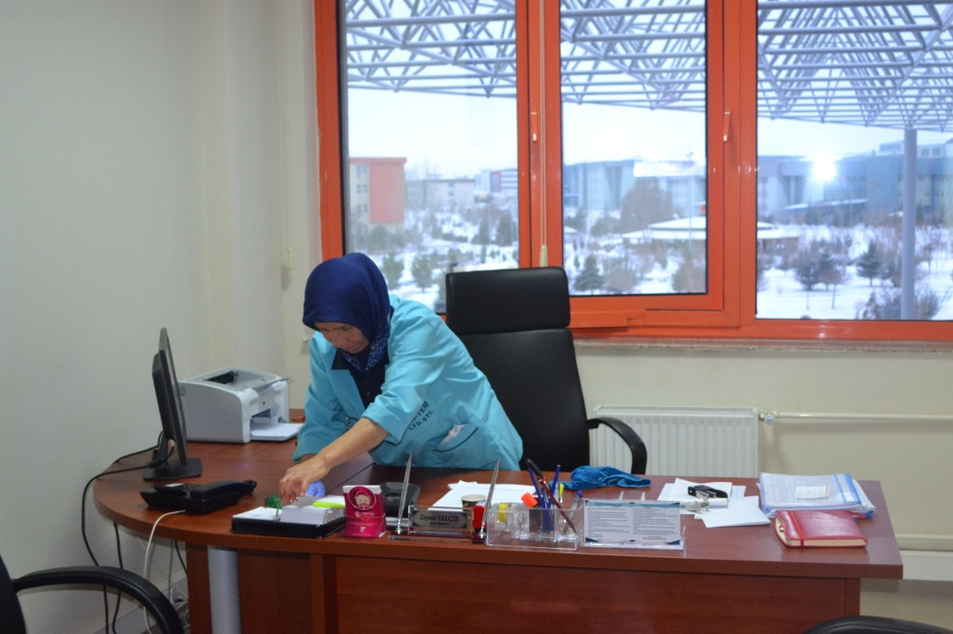
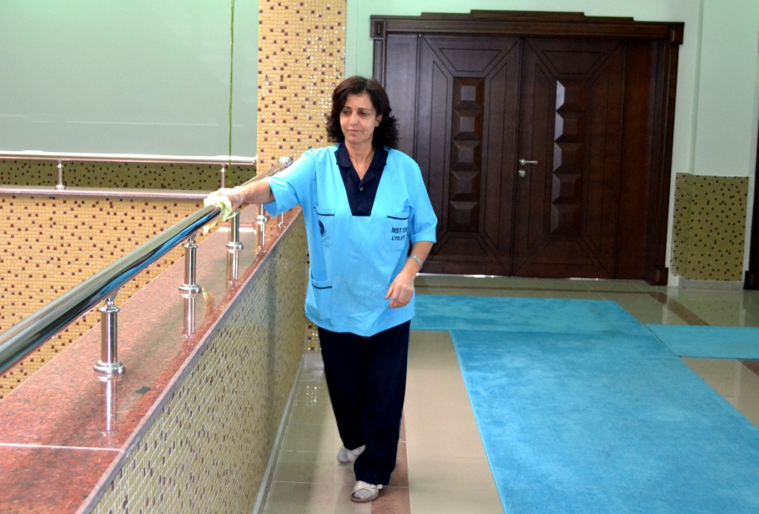
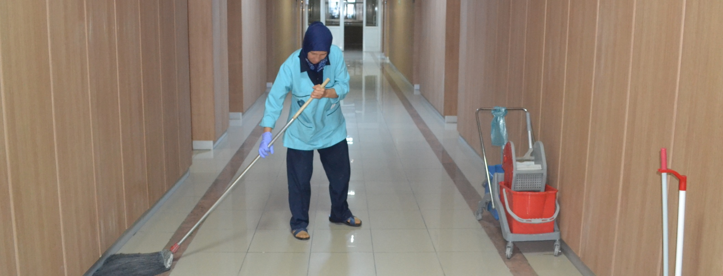
TEMİZLİK HİZMETİ

Slide 31
GÜVENLİK HİZMETLERİ
Rektörlüğümüz ve bağlı birimlerinin güvenlik hizmeti; kadrolu Koruma ve Güvenlik Görevlilerimiz ve bunlara ilaveten 4734 sayılı kanun kapsamında hizmet satın alınarak görevlendirilen Özel Güvenlik Görevlileri ile yürütülmektedir.
Kadrolu Koruma ve Güvenlik Görevlisi personeli sayımız 33, hizmet satın alınarak görev yapan Özel Güvenlik Görevlisi sayımız 55 olup, toplam 88 güvenlik personeli ile güvenlik hizmetleri yürütülmektedir.
Güvenlik Görevlilerinin birimlerimiz itibariyle dağılımı:

Slide 32
S.N. | BİRİMLER | KADROLU KORUMA VE GÜVENLİK GÖREVLİSİ SAYISI | ÖZEL GÜVENLİK GÖREVLİSİ SAYISI
1 | MERKEZ YERLEŞKE ANA KAPI | - | 16
2 | REKTÖRLÜK BİNASI | - | 3
3 | EĞİTİM FAKÜLTESİ | - | 2
4 | FEN EDEBİYAT FAKÜLTESİ | 2 | 2
5 | İKTİSADİ VE İDARİ BİLİMLER FAKÜLTESİ | 4 | -
6 | MÜHENDİSLİK FAKÜLTESİ | 3 | 1
7 | MİMARLIK FAKÜLTESİ | - | 2
8 | İLETİŞİM FAKÜLTESİ |  | 1
9 | TIP FAKÜLTESİ |  | 1
10 | TARIM BİLİMLERİ VE TEKNOLOJİLERİ FAKÜLTESİ | - | 2
11 | YABANCI DİLLER YÜKSEKOKULU | 2 | -
12 | ŞAHENK ÖĞRENCİ YURDU | - | 4
13 | MERKEZİ LABORATUVAR | - | 2
14 | KÜTÜPHANE VE DOKÜMANTASYON DAİRE BAŞKANLIĞI | - | 3
15 | LOJMAN | 1 | 3
16 | AŞAĞI KAYABAŞI YERLEŞKESİ | 1 | 5
17 | NİĞDE SOSYAL BİLİMLER MESLEK YÜKSEKOKULU | 2 | -
18 | BESYO YERLEŞKESİ | 5 | 1
19 | BOR YERLEŞKESİ | 4 | 5
20 | DERBENT DERLEŞKESİ | 6 | 2
21 | ULUKIŞLA YERLEŞKESİ | 4 | -
TOPLAM |  | 34 | 55

Slide 33
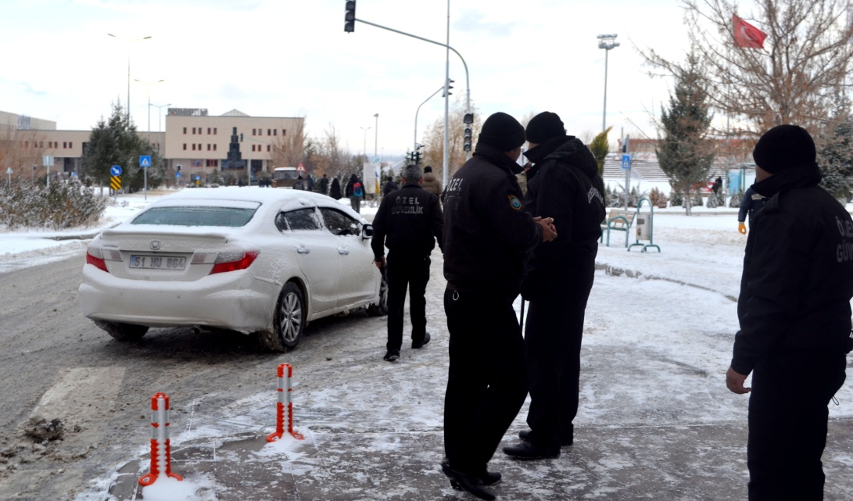
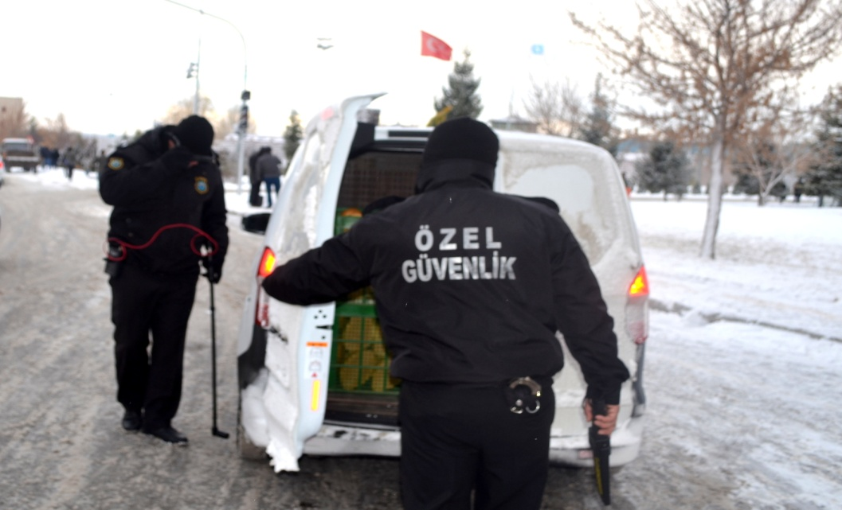
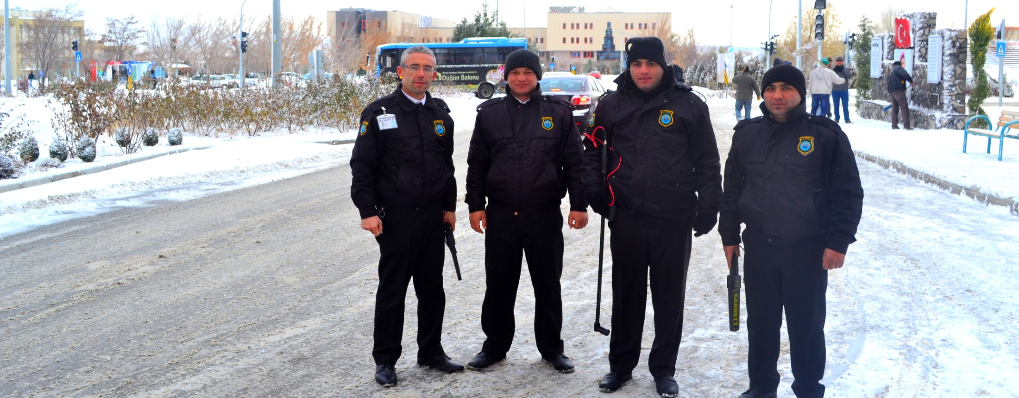
GÜVENLİK HİZMETİ

Slide 34
DAĞITIM HİZMETLERİ
Rektörlüğümüz ve bağlı ünitelerine ait evrakların dağıtımı genel evrak birimimiz tarafından yapılmaktadır.
Bu süreçte; kurum içi belge kapsamlı evrakların birimlere dağıtımı Elektronik Belge Yönetimi Sistemi (EBYS) üzerinden, aynı zamanda 25 Ağustos 2011 tarihli ve 28036 sayılı Resmi gazetede yayımlanan Elektronik Posta Sistemine İlişkin Usul ve Esaslar Hakkında Yönetmelik gereğince 28.08.2015 tarihinde Üniversitemiz adına omerhalisdemiruni@hs01.kep.tr ve omerhalisdemiruni.erasmus@hs01.kep.tr kep adresleri alınmış olup 500 MB kotamız bulunmaktadır. Kamu kurum ve kuruluşları arasında Kayıtlı Elektronik Posta (KEP) üzerinden de evrakların gönderilmesi ve alınması yapılmaktadır.
Üniversitemiz dışına giden evraklar ise muhteviyatı ve öncelik durumuna göre (acele, gizli, çok gizli vs.) kargo, normal posta, iadeli taahhütlü posta ve elden zimmetle teslim edilmekte veya gönderilmektedir.
Üniversitemizin anlaşmalı olduğu kargo şirketi hafta içi her gün saat 15.30' da genel evrak birimimiz den gönderilecek evrakları teslim alarak alıcılara ulaştırmaktadır. Yine hafta içi her gün aynı saatte genel evrak birimimiz görevli personeli görevlendirilen resmi araç ile posta ve diğer kamu kurumlarına evrak dağıtımını etkin bir şekilde gerçekleştirmektedir.

Slide 35
TEŞEKKÜRLER İdari ve Mali İşler Daire Başkanlığı

